Slide 1
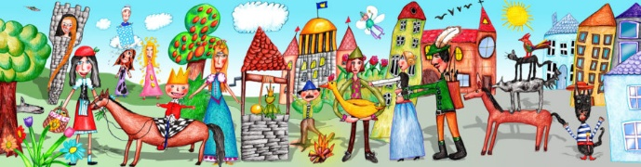


Brüder-Grimm-Grundschule
Staatliche Europa-Schule Berlin
Tegeler Str. 18-19
13353 Berlin
Web: bggs-berlin.de
Mail: sekretariat@bggs.schule.berlin.de

Slide 2
Wer sind wir?
28 Klassen, 572 Schüler*innen, 52 Nationalitäten;
75 Pädagog*innen (49 Lehrkräfte und 26 Erzieher*innen);
Altbau mit hohen Decken und breiten Fluren;
3 Mensaräume;
2 Turnhallen; Fachräume: Musikraum, Kunstraum, NaWi-Raum;
Keramikwerkstatt mit 2 Brennöfen im Keller (!)

Slide 3
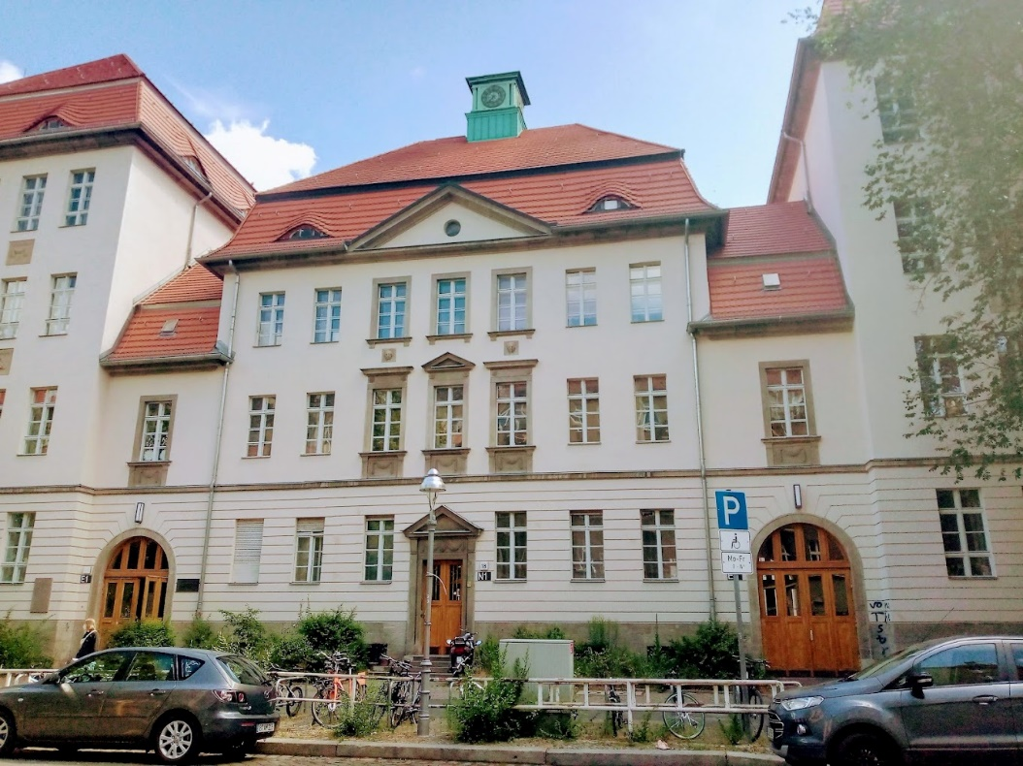
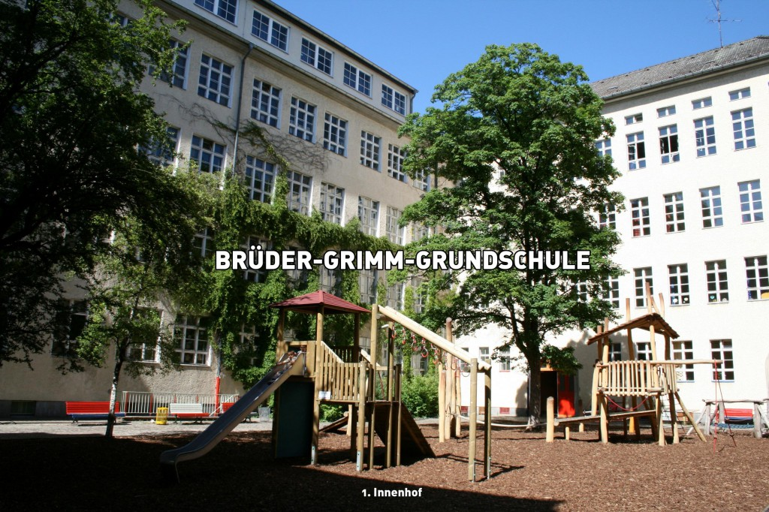
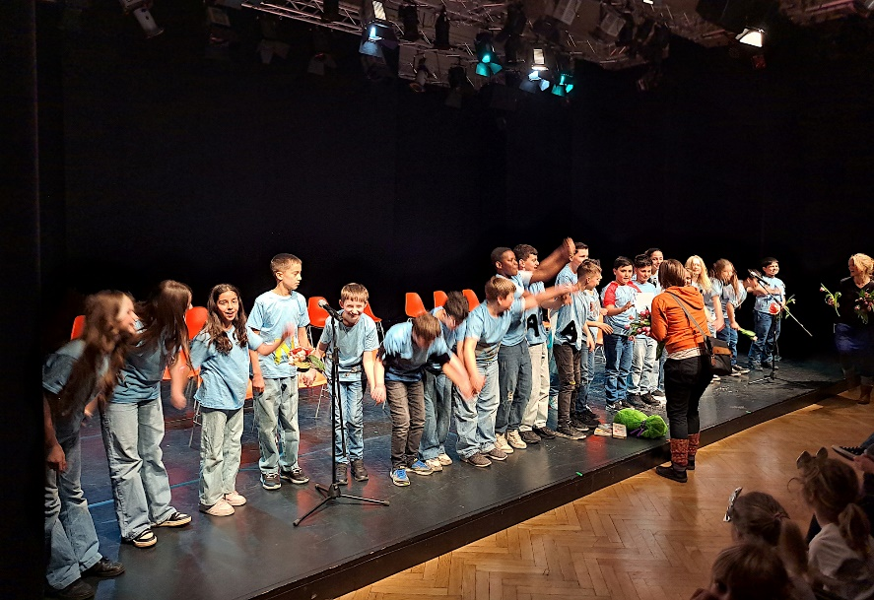
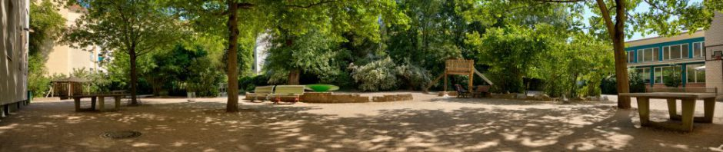

Slide 4
Was bieten wir?
hochqualifizierte Lehrkräfte;
Unterrichtsbegleitung durch Erzieher*innen;
AG-Band mit interessanten Aktivitäten (z.B. Fußball, Keramik, Fußball, Judo, Fotografie, Aquarell, Frühenglisch u.v.m.);
Kooperation mit freiem Träger tjfbg gGmbH (Erzieher*innen);
Erasmus+ - Projekte für Kl. 4-6;
Zahlreiche Bildungsprojekte (z.B. TUSCH) und „Unterricht am anderen Ort“

Slide 5
Kommen Sie vorbei und lernen Sie uns kennen!
Wann? Samstag,
19. September 2026; 9.00h-12.00h

